Slide 1

最近公共祖先LCA
代伟

Slide 2
学习目标
1. 理解LCA的含义。
2. 掌握求LCA的三种算法思想：向上标记法、树上倍增法、Tarjan。

Slide 3
最近公共祖先LCA
给定一颗有根数，若节点z既是节点x的祖先，又是节点y的祖先。在x，y的所有公共祖先中，深度最大的一个称为x,y的最近公共祖先，记为LCA(x,y);
LCA(x,y)
LCA(x,y)
y
x
y
LCA(x,y)
x
x
y

Slide 4
最近公共祖先LCA
LCA(x,y)是x到根的路径与y到根的路径的交会点。它也是x与y之间的路径上深度最小的节点。求最近公共祖先的方法通常有三种：
1.向上标记法
从x向上走到根节点，并标记所有经过的节点。
从y向上走到根节点，当第一次遇到已标记的节点时，就找到了LCA(x,y)。
对于每个询问，向上标记法的时间复杂度最坏为O(n)。

Slide 5
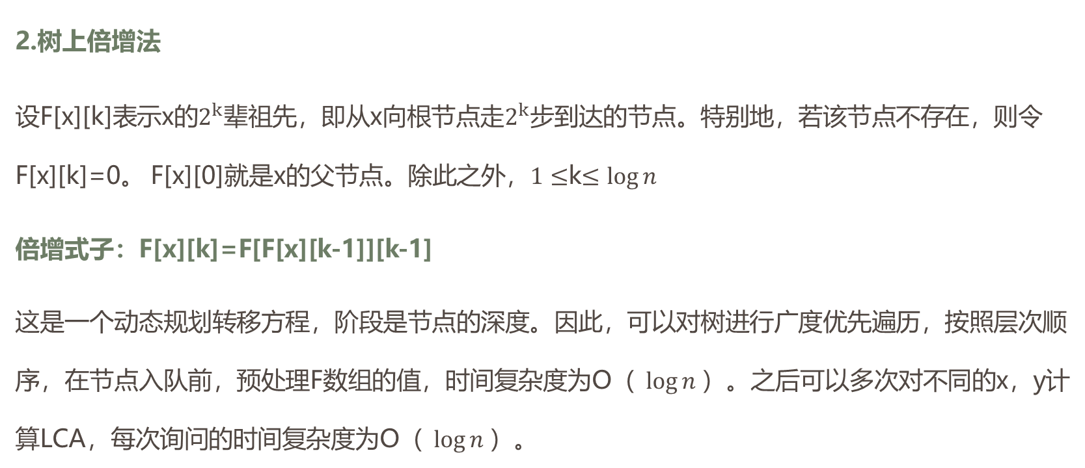
最近公共祖先LCA
2.树上倍增法
设F[x][k]表示x的$2^{k}$辈祖先，即从x向根节点走$2^{k}$步到达的节点。特别地，若该节点不存在，则令F[x][k]=0。 F[x][0]就是x的父节点。除此之外，$1≤$k$≤\log{n}$
倍增式子：F[x][k]=F[F[x][k-1]][k-1]
这是一个动态规划转移方程，阶段是节点的深度。因此，可以对树进行广度优先遍历，按照层次顺序，在节点入队前，预处理F数组的值，时间复杂度为O（ $\log{n}$）。之后可以多次对不同的x，y计算LCA，每次询问的时间复杂度为O（ $\log{n}$）。

Slide 6
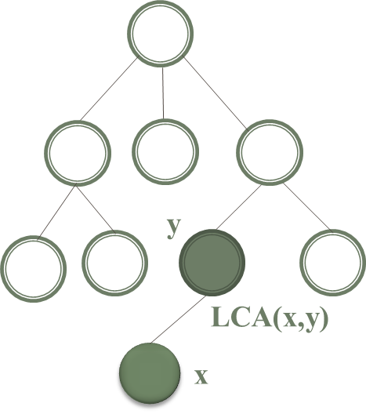
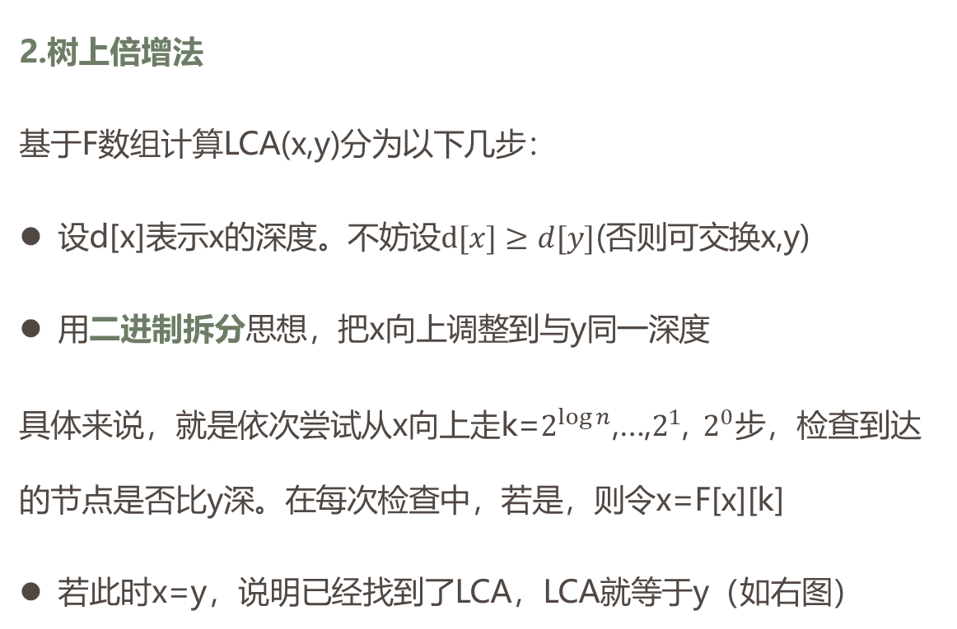
最近公共祖先LCA
2.树上倍增法
基于F数组计算LCA(x,y)分为以下几步：
设d[x]表示x的深度。不妨设$d[x]≥d[y]$(否则可交换x,y)
用二进制拆分思想，把x向上调整到与y同一深度
具体来说，就是依次尝试从x向上走k=$2^{\log{n}}$,…,$2^{1}$, $2^{0}步$，检查到达的节点是否比y深。在每次检查中，若是，则令x=F[x][k]
若此时x=y，说明已经找到了LCA，LCA就等于y（如右图）

Slide 7
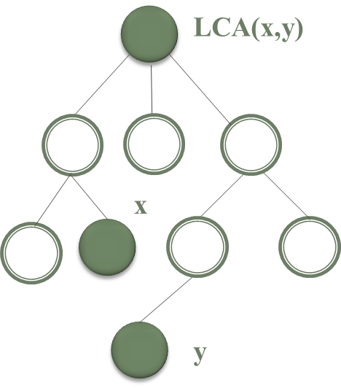
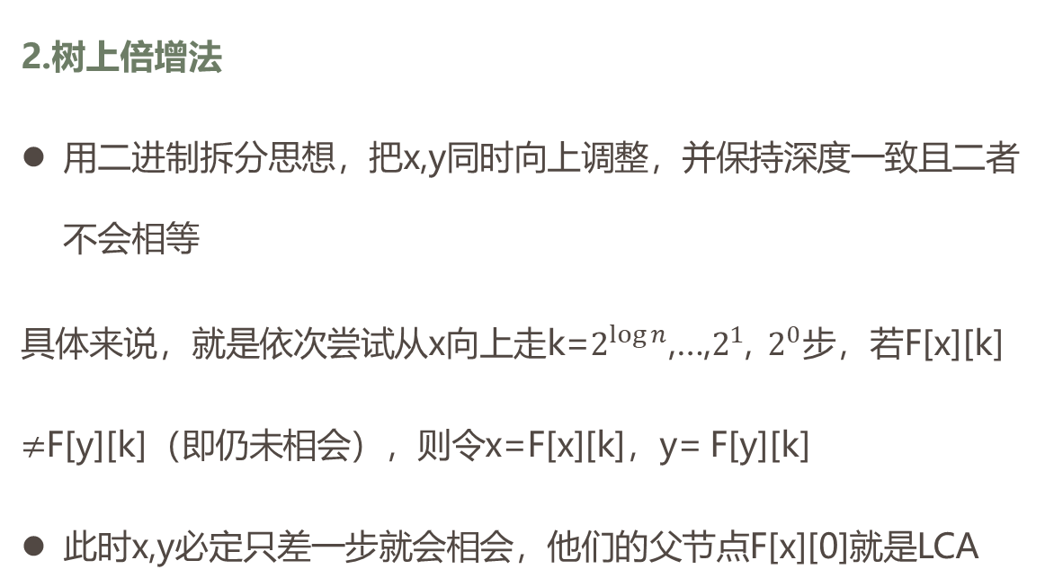
最近公共祖先LCA
2.树上倍增法
用二进制拆分思想，把x,y同时向上调整，并保持深度一致且二者不会相等
具体来说，就是依次尝试从x向上走k=$2^{\log{n}}$,…,$2^{1}$, $2^{0}步$，若F[x][k]
$≠$F[y][k]（即仍未相会），则令x=F[x][k]，y= F[y][k]
此时x,y必定只差一步就会相会，他们的父节点F[x][0]就是LCA

Slide 8
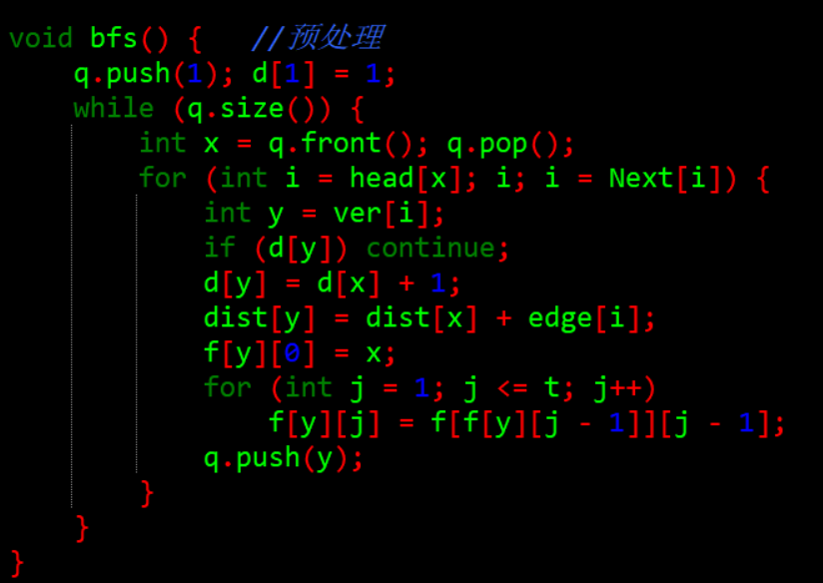
最近公共祖先LCA
【参考程序】

Slide 9
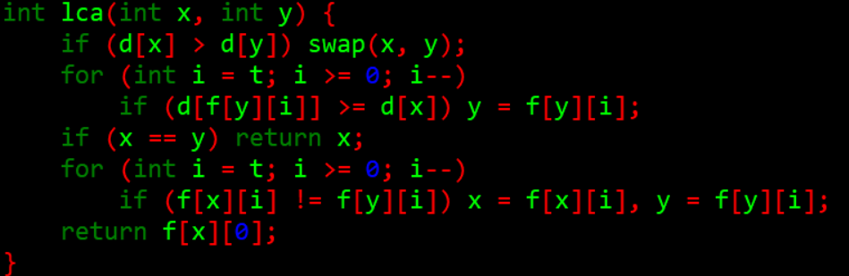
最近公共祖先LCA
【参考程序】

Slide 10
最近公共祖先LCA
例1：HDOJ2586 How far away
多组数据，给一个n个点的树，有m次查询，每次给两个点x,y，求x,y之间的距离
【样例输入】
2
3 2
1 2 10
3 1 15
1 2
2 3
2 2
1 2 100
1 2
2 1
【样例输出】
10
25
100
100

Slide 11
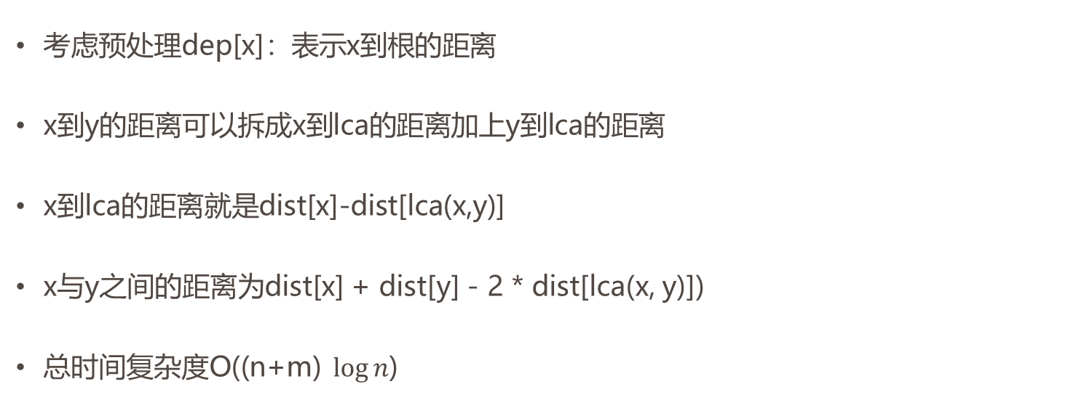
最近公共祖先LCA
【题意分析】
考虑预处理dep[x]：表示x到根的距离
x到y的距离可以拆成x到lca的距离加上y到lca的距离
x到lca的距离就是dist[x]-dist[lca(x,y)]
x与y之间的距离为dist[x] + dist[y] - 2 * dist[lca(x, y)])
总时间复杂度O((n+m) $\log{n}$)

Slide 12
最近公共祖先LCA
3.LCA的Tarjan算法
Tarjan算法本质上是使用并查集对“向上标记法”的优化，是一个离线算法，需要把m个询问一次性读入，统一计算，最后同一输出。时间复杂度为O(n+m)
在深度优先遍历的任意时刻，树中节点分为三类：
已经访问完毕并且回溯的节点，标记为2；
已经访问开始递归，但尚未回溯的节点，包含当前正在访问的节点x以及x的祖先，标记为1；
尚未访问的节点，标记为0；

Slide 13
最近公共祖先LCA
3.LCA的Tarjan算法
对于正在访问的节点x，它到根节点的路径已经标记为1。若y是已经访问完毕并且回溯的点，则LCA(x,y)就是从y向上走到根，第一个遇到的标记为1的节点。
可以利用并查集做优化，当一个节点获得整数2的标记时，把它所在的集合合并到它的父节点所在的集合中（合并时它的父节点标记一定为1，且单独构成一个集合）
这相当于每个完成回溯的节点都有一个指针指向它的父节点，只须查找y所在集合的代表元素（并查集的get操作），就等价于从y向上一直走到一个开始递归但尚未回溯的节点（具有标记1），即LCA(x,y);

Slide 14
最近公共祖先LCA
3.LCA的Tarjan算法
在x回溯之前，标记情况与合并情况如下图所示。黑色表示标记1，灰色表示标记2，白色表示没有标记，箭头表示执行了合并操作。
此时扫描所有与x相关的所有询问，若询问当中的另外一个点y的标记为2，就知道了该询问的回答是y所在并查集中的代表元素（并查集当中get（y）函数的结果）（x=y需要做特判，直接返回x）
多次查询树上两点之间的距离，时间复杂度为O（n+m）
LCA(x,y)
y
x

Slide 15
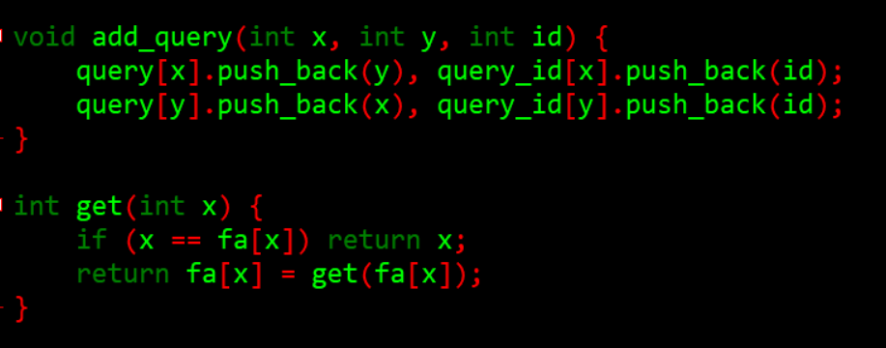
最近公共祖先LCA
【参考程序】

Slide 16
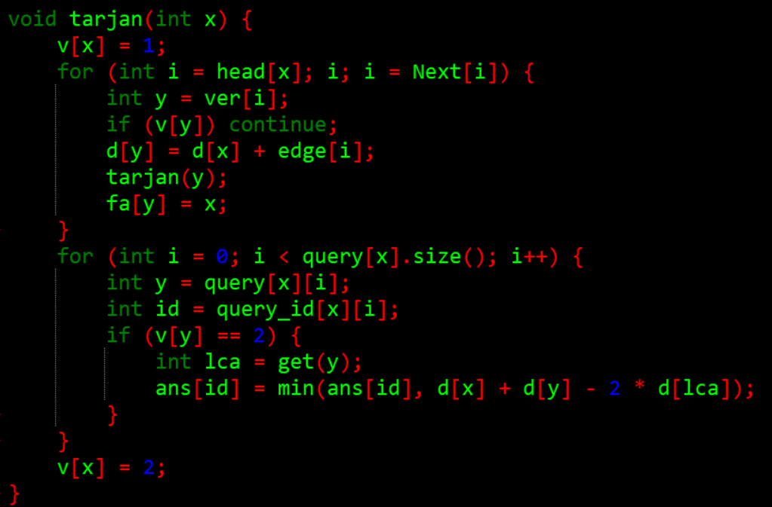
最近公共祖先LCA
【参考程序】

Slide 17
最近公共祖先LCA
例2：闇の連鎖
传说中的暗之连锁被人们称为 Dark。Dark 是人类内心的 黑暗的产物，古今中外的勇者们都试图打倒它。经过研究， 你发现 Dark 呈现无向图的结构，图中有 N 个节点和两类边， 一类边被称为主要边，而另一类被称为附加边。Dark 有 N – 1 条主要边，并且 Dark 的任意两个节点之间都存在一条只由主要边构成的路径。另外，Dark 还有 M 条附加边。
你的任务是把 Dark 斩为不连通的两部分。一开始 Dark 的附加边都处于无敌状态，你只能选择一条主要边切断。一 旦你切断了一条主要边，Dark 就会进入防御模式，主要边会变为无敌的而附加边可以被切 断。但是你的能力只能再切断 Dark 的一条附加边。现在你想要知道，一共有多少种方案可 以击败 Dark。注意，就算你第一步切断主要边之后就已经把 Dark 斩为两截，你也需要切断 一条附加边才算击败了 Dark。

Slide 18
最近公共祖先LCA
例2：闇の連鎖
输入描述:第一行包含两个整数 N 和 M。之后 N – 1 行，每行包括两个整数 A 和 B，表示 A 和 B 之间有一条主要边。之后 M 行以同样的格式给出附加边。
输出描述:输出一个整数表示答案。
输入：
4 1
1 2
2 3
1 4
3 4
输出
3
对于 20% 的数据，N≤100，M≤100
对于 100%的数据，N≤100000，M≤200000。数据保证答案不超过2^31 –1

Slide 19
最近公共祖先LCA
【题意分析】
根据题意，主要边构成一棵树，附加边是非树边。把一条附加边（x,y）添加到主要边构成的树中，会与树上x,y之间的路径一起形成一个环。如果第一步选择切断x,y之间路径上的某条边，那么第二步必须切断附加边（x,y），才能令Dark被斩为不连通的两部分。
y
x

Slide 20
最近公共祖先LCA
【题意分析】
因此，我们称每条附加边(x,y)都把树上x,y之间的路径上的每条边“覆盖了一次”。考虑枚举每一条非树边，我们可以将当前这条非树边和树边所构成的环上的每一条树边权值加1，表示：斩取这条树边后，要图不连通，还需要多斩一条非树边。 每个点的父节点的边的权值等于以该点为根的所有子树的边权之和。
枚举完每条非树边，并且给边赋权值后，对权值c分类讨论：
C=0：表示斩完当前树边后，要图不连通，还需要多斩0条边，因此我们任选一条非树边即可。有m种选择。
C=1：表示斩完当前树边后，要图不连通，还需要多斩1条边，因此我们只有1种选择。
C=k：表示斩完当前树边后，要图不连通，还需要多斩k条边，不符合题意，该方案不合理。

Slide 21
最近公共祖先LCA
【题意分析】
综上所述，问题简化为:给定一张无向图和一颗生成树，求每条边“树边”被“非树边”覆盖多少次。
可以利用树上差分算法。类似于差分序列思想，把区间的增减转化为左端点加1，右端点减1.对应在树上，给每个节点一个初始为0的权值，然后每条非树边(x,y),令节点x的权值加1，节点y的权值加1，节点LCA(x,y)的权值减2。最后对这棵树进行一次深度优先遍历，求出F[x]表示以x为根的子树中各节点的权值之和。F[x]就是x与它的父节点之间的“树边”被覆盖法的次数。时间复杂度O(N+Mlogn)。
-2
-2
+1
+1
+1
+1

Slide 22
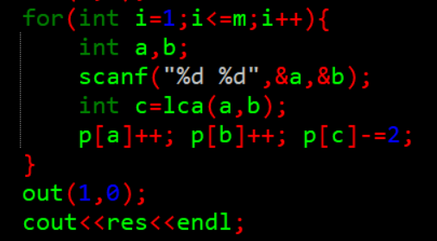
最近公共祖先LCA
【参考程序】
树上差分

Slide 23
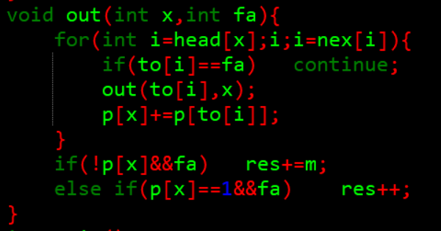
最近公共祖先LCA
【参考程序】
统计

Slide 24
最近公共祖先LCA
例3：次小生成树
给定一张 N个点 M条边的无向图，求无向图的严格次小生成树。
设最小生成树的边权之和为 sum，严格次小生成树就是指边权之和大于 sum的生成树中最小的一个。
输入格式
第一行包含两个整数 N 和 M。
接下来 M行，每行包含三个整数 x,y,z，表示点 x 和点 y 之前存在一条边，边的权值为 z。
输出格式
包含一行，仅一个数，表示严格次小生成树的边权和。(数据保证必定存在严格次小生成树)
数据范围：
输入样例：
5 6
1 2 1
1 3 2
2 4 3
3 5 4
3 4 3
4 5 6
输出样例：
11

Slide 25

最近公共祖先LCA
【题意分析】
方法1:
最简单也最容易想到的是,设T是G的最小生成树,依次枚举T的边并去掉,再求最小生成树,所得到的这些值的最小值就是次小生成树,由于最小生成树有N-1条边,这种方法就相当于运行了N次最小生成树的算法,算法的时间复杂度比较高,大约是O(nm$\log{m}$)

Slide 26
最近公共祖先LCA
【题意分析】
方法二：考虑先用Kruskal算法求出最小生成树,设边权之和为sum。我们称这颗最小生成树中的N-1条边为树边，其他M-N+1条边为非树边。
把一条非树边(x,y,z)添加到最小生成树中，会与树上x,y之间的路径一起形成一个环。设树上x,y之间的路径上的最大边权为val1，严格次大边权为val2（val1>val2）。
若z>val1,则把val1对应的那条边替换成(x,y,z)这条边，就得到了严格次小生成树的一个候选答案，边权之和为sum-val1+z;
若z=val1,则把val2对应的那条边替换成(x,y,z)这条边，就得到了严格次小生成树的一个候选答案，边权之和为sum-val2+z;
不存在z<val1，否则与最小生成树的前提矛盾
y
x

Slide 27
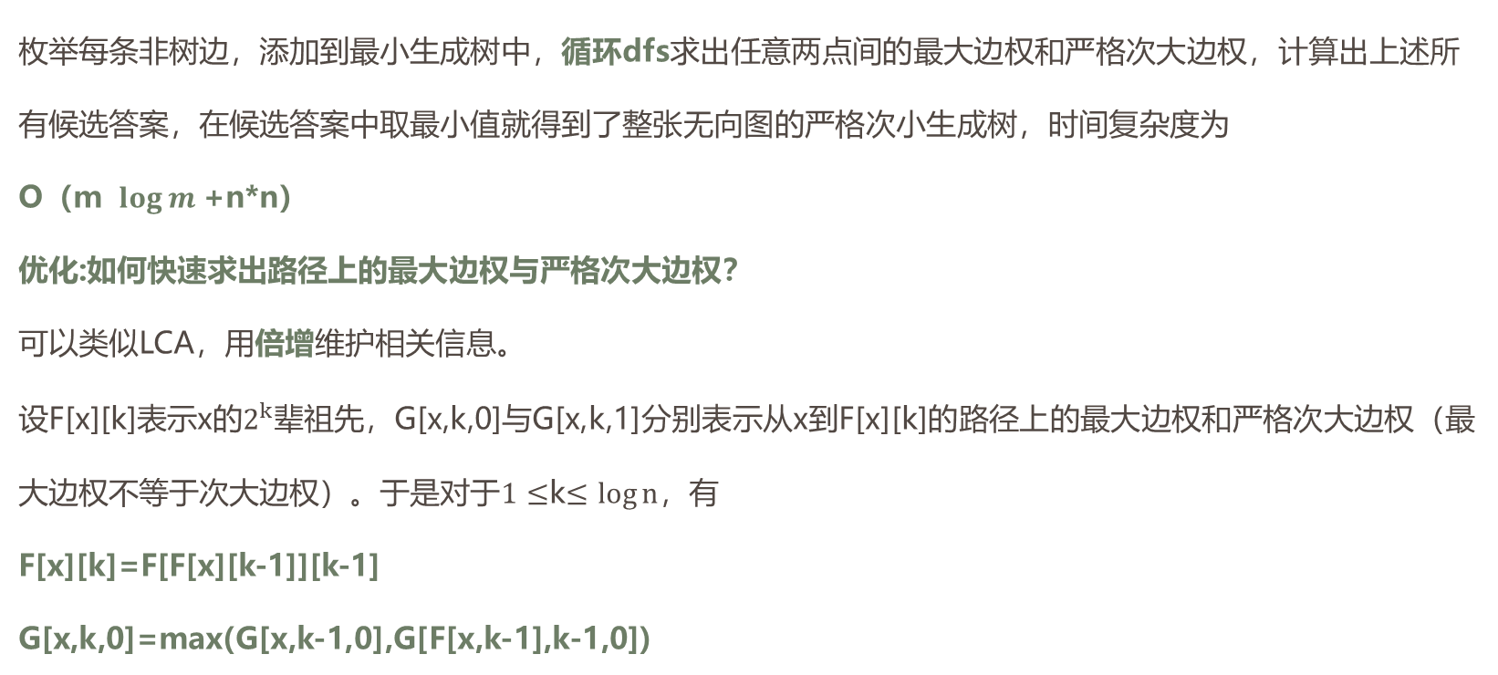
最近公共祖先LCA
【题意分析】
枚举每条非树边，添加到最小生成树中，循环dfs求出任意两点间的最大边权和严格次大边权，计算出上述所有候选答案，在候选答案中取最小值就得到了整张无向图的严格次小生成树，时间复杂度为
O（m $\log{m}$+n*n）
优化:如何快速求出路径上的最大边权与严格次大边权？
可以类似LCA，用倍增维护相关信息。
设F[x][k]表示x的$2^{k}$辈祖先，G[x,k,0]与G[x,k,1]分别表示从x到F[x][k]的路径上的最大边权和严格次大边权（最大边权不等于次大边权）。于是对于$1≤$k$≤\log{n}$，有
F[x][k]=F[F[x][k-1]][k-1]
G[x,k,0]=max(G[x,k-1,0],G[F[x,k-1],k-1,0])

Slide 28
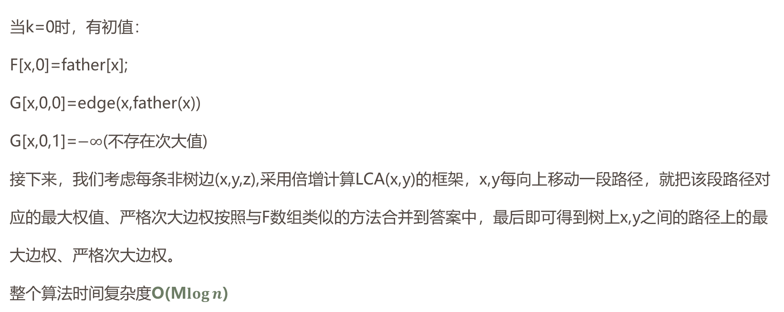
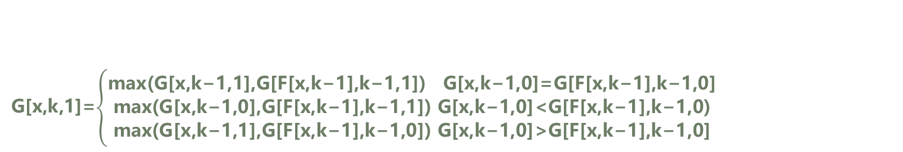
最近公共祖先LCA
G[x,k,1]=$\left\{\begin{aligned}\text{max}\text{(}\text{G}\text{[}\text{x}\text{,}\text{k}\text{−1,1],}\text{G}\text{[}\text{F}\text{[}\text{x}\text{,}\text{k}\text{−1],}\text{k}\text{−1,1]) }\text{G}\text{[}\text{x}\text{,}\text{k}\text{−1,0]=}\text{G}\text{[}\text{F}\text{[}\text{x}\text{,}\text{k}\text{−1],}\text{k}\text{−1,0]} \\ \text{max}\text{(}\text{G}\text{[}\text{x}\text{,}\text{k}\text{−1,0],}\text{G}\text{[}\text{F}\text{[}\text{x}\text{,}\text{k}\text{−1],}\text{k}\text{−1,1]) }\text{G}\text{[}\text{x}\text{,}\text{k}\text{−1,0]<}\text{G}\text{[}\text{F}\text{[}\text{x}\text{,}\text{k}\text{−1],}\text{k}\text{−1,0)} \\ \text{max}\text{(}\text{G}\text{[}\text{x}\text{,}\text{k}\text{−1,1],}\text{G}\text{[}\text{F}\text{[}\text{x}\text{,}\text{k}\text{−1],}\text{k}\text{−1,0]) }\text{G}\text{[}\text{x}\text{,}\text{k}\text{−1,0]>}\text{G}\text{[}\text{F}\text{[}\text{x}\text{,}\text{k}\text{−1],}\text{k}\text{−1,0]}\end{aligned}\right.$
【题意分析】
当k=0时，有初值：
F[x,0]=father[x];
G[x,0,0]=edge(x,father(x))
G[x,0,1]=$−∞$(不存在次大值)
接下来，我们考虑每条非树边(x,y,z),采用倍增计算LCA(x,y)的框架，x,y每向上移动一段路径，就把该段路径对应的最大权值、严格次大边权按照与F数组类似的方法合并到答案中，最后即可得到树上x,y之间的路径上的最大边权、严格次大边权。
整个算法时间复杂度O(M$\log{n}$)

Slide 29
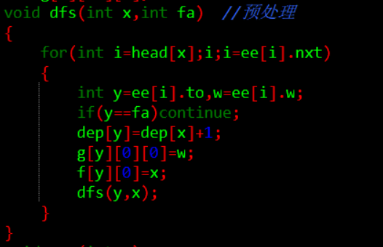
最近公共祖先LCA
【参考程序】

Slide 30
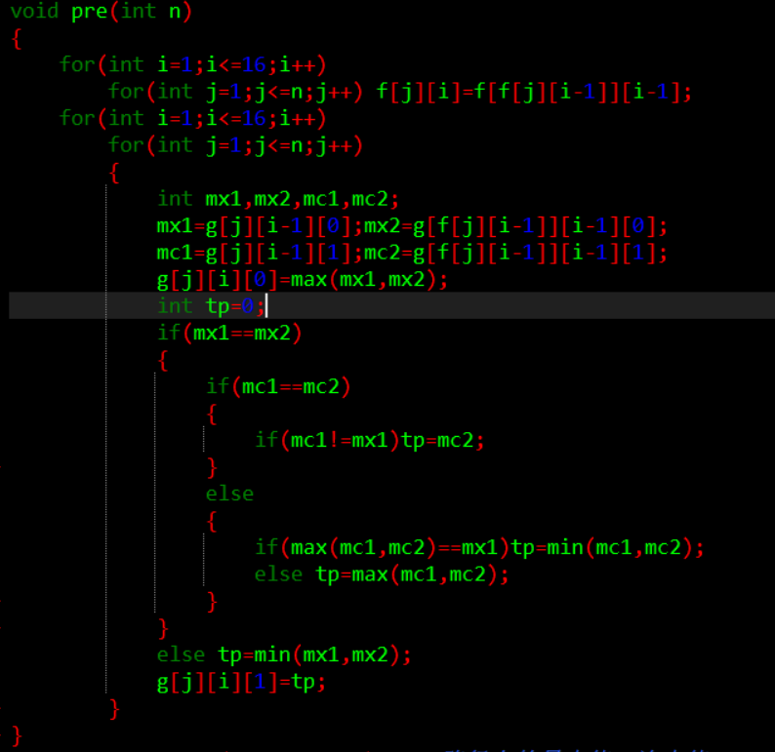
最近公共祖先LCA
【参考程序】

Slide 31
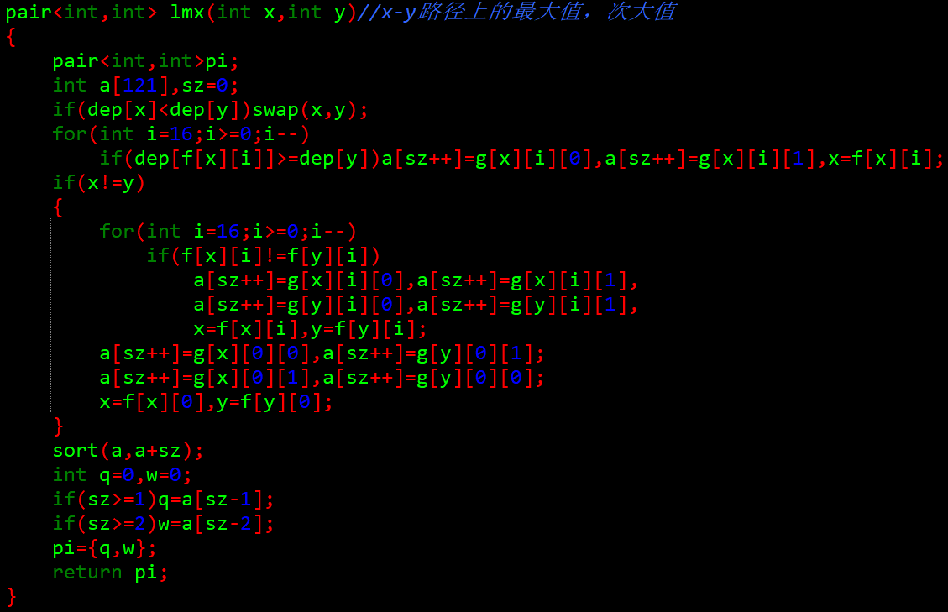
最近公共祖先LCA
【参考程序】

Slide 32
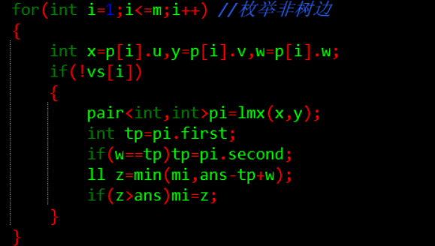
最近公共祖先LCA
【参考程序】

Slide 33
习题练习

Slide 34
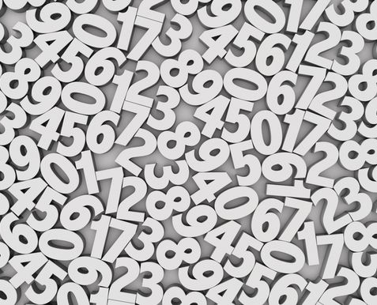
谢谢！

